Slide 1
MODALIDADES DE PROMOCION Y ESTRATEGIAS DE NEGOCIACION

Slide 2
PARTE I
TÉCNICAS DE DINÁMICA
Y LIDERAZGO PARA LA NEGOCIACION

Slide 3
AUTOCONOCIMIENTO

Slide 4
Autoconocimiento
LADO IZQUIERDO
RACIONAL
LÓGICO
SECUENCIAL
LINGÜISTICO
MOTOR
DATOS
ANALITICO
LADO DERECHO
INTUITIVO
EMOCIONAL
HOLÍSTICO
VISUAL
CREATIVO
RELACIONES
IMPRESIONES

Slide 5
Autoconocimiento
Objetivo:
Dibujar los 9 puntos, Unir todos los puntos con 4 líneas , sin levantar el lápiz, sin pasar por el mismos punto y de una sola vez

Slide 6
Autoconocimiento
Pensar fuera de la caja:

Slide 7
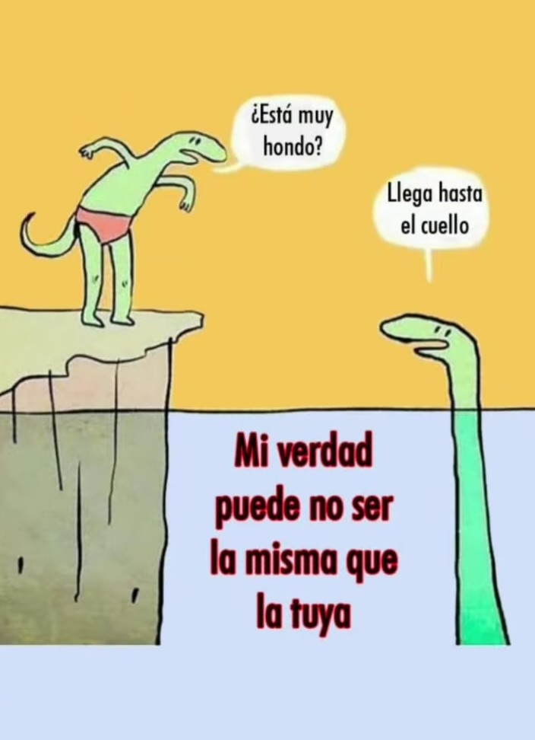
Autoconocimiento
Ver la totalidad:
Todos vemos el mundo de un modo diferente.
Todos tenemos nuestro propio estilo singular.
Los verdaderos líderes respetan y aprecian las diferencias.
Debemos ser consientes de nuestros comportamientos y de el de los otros.
Comprender los estilos y culturas mejoran la comunicación y los resultados.
Conocer los estilos y las culturas , nos permite conocer nuestras propias fortalezas y oportunidades.

Slide 8
Autoconocimiento
Estilos de comportamientos a tener en cuenta en una negociación:
Hacer autodiagnóstico
FORMAL
CONTROLADOR
ANALIZADOR
DOMINANTE
FLEXIBLE
PROMOVEDOR
CONFORTADOR
INFORMAL

Slide 9
Autoconocimiento
Estilos de comportamientos:
FORTALEZAS
SI SE SOBREUTILIZAN
CONTROLADOR
Estar al mando – determinado – decisivo – resultadista – eficaz
Insensible – impaciente – demasiado controlador – poca escucha
CONFORTADOR
Forman equipos – amigables – buenos escuchando – orientados hacia las relaciones – concienzudos
Demasiado tolerante – poco asertivos – no confrontan – demasiado complacientes
POMOVEDOR
Estimulantes – impulsados por las metas – entusiasmados – innovadores – toman riesgos
Poco planificados – impulsados por el ego – indisciplinados – pocas habilidades de seguimiento
ANALIZADOR
Concienzudos – detallados – racionales – organizados - planificados
Indecisos – demasiado detallista – retraídos – aversión al riesgo – No son intuitivos

Slide 10
Autoconocimiento
Estilos de comportamientos:
PARA MI
PARA LA CONTRAPARTE
CONTROLADOR
Se frustran por la falta de urgencia en los demás y la gente demasiado emotiva o sensible los irrita.
Trabaje la paciencia
Establezca planes con plazos de revisión
Desarrolle empatía
Trabaje su inteligencia emocional
Aprender a escuchar sin necesidad de dar una respuesta
Deseche la necesidad de siempre tener la razón
Delegue un proyecto y permita libertades de acción a quien lo este llevando a cabo.
Presente los proyectos y los datos de manera concisa. Enfóquese primero en los resultados, plazos y luego los medios.
No use mucho tiempo para hablar de temas personales
Si desea tratar un tema de clima laboral, abórdelo desde el impacto en el negocio
Ponga foco y esfuerzo por cumplir los plazos
Ojo con las promesas, si o si deberá cumplirlas. Es preferible establecer posibles escenarios que asegurar uno único.

Slide 11
Autoconocimiento
Estilos de comportamientos:
PARA MI
PARA LA CONTRAPARTE
CONFORTADOR
No se sienten cómodos en presencia de gente agresiva y hacen un gran esfuerzo por evitar el conflicto.
Oriéntese más hacia los resultados
Reduzca el tiempo en charlas personales
Ver el conflicto como un modo de aprendizaje
No personalice
Concentre su atención en mayor análisis numéricos y estratégicos
Ser asertivo y tener autoridad no debe confundirse con maltrato
No confundir equipos eficientes con amistad.
Comience las charlas preguntando sobre algo personal (familia, gustos, etc.)
Muestre el impacto positivo que el proyecto tendrá en la gente
Revise el proyecto antes con otras personas que sean valiosas y referente para su supervisor. Llevar estas opiniones lo ayudaran
No sea agresivo en su comunicación verbal o no verbal
Utilice gráficos y muéstrese cercano e informal, pero muy respetuoso

Slide 12
Autoconocimiento
Estilos de comportamientos:
PARA MI
PARA LA CONTRAPARTE
PROMOVEDOR
Les desagrada la indecisión y tener que encargarse de grandes cantidades de datos fastidiosos.
Trabajar la paciencia, no siempre la velocidad es aliada de los resultados.
Concentre su atención en mayor análisis numéricos y estratégicos
Establecer fechas de seguimiento de corto y mediano plazo y cumplirlas
Dejar a los otros terminar su trabajo
Aprenda a escuchar con empatía y negocie los tiempos y los pasos de acción de los proyectos que delega
Trabaje en lo importante, no se enfoque en lo urgente, delegue, deje para después lo que puede esperar y no se concentre en temas irrelevantes
Enfoque la charla en los resultados
Utilice gráficos concisos (Tablero del automóvil)
Importante mencionar plazos y mostrarse muy entusiasmado y competitivo (Siempre se puede o hay alguna alternativa)
Vaya reportando periódicamente para apaciguar la ansiedad.
Ofrezca a su supervisor ser parte de alguna tarea de status en el proyecto
Sea un fanático de la visión, del proyecto y de los resultados del negocio

Slide 13
Autoconocimiento
Estilos de comportamientos:
PARA MI
PARA LA CONTRAPARTE
ANALIZADOR
Les molesta las generalizaciones y las decisiones que no se basan en hechos.
Reducir y limitar el análisis de datos innecesarios.
Comenzar a tomar algunos riesgos
Innovar y salir de la zona de confort
Confiar más en sus sentimientos y en su intuición
Abrir mas su comunicación, escuchar diferentes opiniones
No dilatar la acción por detalles mínimos, la perfección puede ser muy cara cuando se llega tarde
Sea muy detallista. Reúna todos los datos necesarios, los hechos y la información completa
Si va a presentar opiniones, deben tener presentación de encuesta o estadísticas, incluso verifique cuales son los datos del mercado.
Destine tiempo para que su supervisor haga preguntas
No se frustre si debe ir a buscar más información y tener una segunda reunión
Muestre la urgencia y la importancia de no dilatar la decisión y como impactaría en el negocio

Slide 14
PODEMOS TENER UN SOLO ESTILO O VARIOS
TAREA AUTODESARROLLO

Slide 15
GESTIÓN ORIENTADA A RESULTADOS

Slide 16
Funciones de la gestión
4 Funciones básicas:
PLANEAR
ORGANIZAR
DIRIGIR
CONTROLAR
Definir metas y objetivos.
Establecer la estrategia general.
Crear planes que integren y coordinen las diferentes actividades.
Diseñar la estructura de la organización.
Determinación de tareas, quién las hará, cómo se agruparán, quién reportará a quién y dónde se tomarán las decisiones.
Motivar a los colaboradores
Dirigir las actividades de otros.
Seleccionar los canales de comunicación más eficaces.
Resolver conflictos entre los miembros.
Garantizar que se cumpla con todo el proceso.
Dar seguimiento.
Establecer métricas.
Identificar desvíos.

Slide 17
Funciones de la gerencia
El proceso de Planificación Estratégica:
1.
Identificar el
OBJETIVO GLOBAL
2.
Análisis situacional
FODA
PESTEL
3.
Identificar
OBJETIVOS
OPERACIONALES
4.
Crear
ESTRATEGIAS
5.
Implementar
ESTRATEGIAS
6.
Evaluar los
RESULTADOS

Slide 18
Proceso de Planificación Estratégica para La Negociación
1. Identificar el Objetivo Global:
EL CÓMO
EL PARA QUÉ
EL QUÉ
VISIÓN
VALORES CENTRALES
PROPÓSITO O MISIÓN
EN QUÉ CREEMOS

Slide 19
Proceso de Planificación Estratégica
2. Análisis situacional:
FACTORES INTERNOS
FACTORES EXTERNOS
FODA
PESTEL
INTERNO
EXTERNO
P
OLÍTICOS
POSITIVOS
FORTALEZAS
OPORTUNIDADES
E
CONÓMICOS
S
OCIALES
NEGATIVOS
T
AMENAZAS
ECNOLÓGICOS
DEBILIDADES
E
COLÓGICOS
L
LEGALES
https://robertoespinosa.es/2013/07/29/la-matriz-de-analisis-dafo-foda

Slide 20
Proceso de Planificación Estratégica
3. Identificar Objetivos Operacionales:
Convertir la declaración de la visión y la misión de la dirección de la compañía en objetivos de rendimiento específicos.
Deben tener target a corto y a largo plazo.

Slide 21
Proceso de Planificación Estratégica
Definición eficiente de objetivos:
Proporciona una declaración clara y documentada de lo que se quiere conseguir.
Al ponerlos por escrito son un recordatorio y un compromiso.
Establecen una base para medir el rendimiento
Al saber hacia donde se va es más eficiente que usar solo el azar.

Slide 22
Proceso de Planificación Estratégica
Características de los objetivos eficaces:
T:
Temporal
R:
Relevante
A:
Alcanzable
M:
Medible
ES:
Específico

Slide 23
Proceso de Planificación Estratégica
Características de los objetivos eficaces:
OBJETIVOS ESMART
ES - Específico
No hacer declaraciones generales
¿Qué acción, resultado o comportamiento hay que alcanzar?
Mejorar la situación actual del negocio
Incrementar las Ventas totales de la
compañía

Slide 24
Proceso de Planificación Estratégica
Características de los objetivos eficaces:
OBJETIVOS ESMART
M – Medible
¿Cuál es el Standard de cumplimiento?
Porcentajes, volúmenes, resultados financieros…
Incrementar las Ventas totales de la
compañía
Incrementar las Ventas totales de la
Compañía, en un 15%.
o incrementar del actual 2% a un 5%

Slide 25
Proceso de Planificación Estratégica
Características de los objetivos eficaces:
OBJETIVOS ESMART
A – Alcanzable
Debe ser desafiante pero posible de obtenerse si se emplea el mejor foco y esfuerzo.
Incrementar las Ventas totales de la
Compañía en un 200% en solo tres días
Incrementar las Ventas totales mensuales
de la Compañía, en un 15%.
O Cada sucursal deberá incrementar
un 15% su venta del mes de Septiembre
vs el mes de Agosto.

Slide 26
Proceso de Planificación Estratégica
Características de los objetivos eficaces:
OBJETIVOS ESMART
R – Relevante
Debe ser relevante en base a una realidad actual o potencial del negocio. Posible de alcanzar.
Incrementar las Ventas totales mensuales
de la Compañía, en un 15%.
Pero las sucursales están cerradas por
la pandemia
Incrementar las Ventas totales mensuales
de la Compañía, en un 15%.
A partir del mes de septiembre, ya que
utilizaremos el mes de julio y agosto para
desarrollar E-Commers y contratar
servicios de entregas a domicilio.

Slide 27
Proceso de Planificación Estratégica
Características de los objetivos eficaces:
OBJETIVOS ESMART
T – Temporales
Establecer un plazo para el cumplimiento total o en fases.
Incrementar las Ventas totales de la
Compañía en un 15%.
Incrementar las Ventas totales mensuales
de la Compañía, en un 15%.
A partir del mes de septiembre, ya que
utilizaremos el mes de julio y agosto para
desarrollar E-Commers y contratar
servicios de entregas a domicilio.

Slide 28
Proceso de Planificación Estratégica
Características de los objetivos eficaces:
ESTRUCTURA DE LOS OBJETIVOS ESMART
VERBO EN
INFINITIVO
ESPECIFICO
RELEVANTE Y REALISTA
MEDIBLE
TIEMPO
Incrementar
las ventas totales, mensuales
a través del
servicio E-Commers
y entrega a domicilio
en un 15%
o de un 2% a un 5%
resultado completo del mes de septiembre.

Slide 29
Proceso de Planificación Estratégica
5. Implementar estrategias:
Sin una correcta implementación, todo lo demás será tiempo perdido.
Se debe aplicar objetivos estratégicos.
Evaluar y controlar el rendimiento
Planear y re-planear
Importancia de las directrices y pautas éticas.
Motivar al equipos
Gestionar el cambio
Trabajar fuertemente en la CULTURA ORGANIZACIONAL

Slide 30
Proceso de Planificación Estratégica
6. Evaluar los resultados:
Se debe evaluar constantemente el proceso y las estrategias y ajustar todo en consecuencia a los resultados.
El análisis de entorno debe ser un proceso continuo, ya que es dinámico.
La planificación es un proceso evolutivo.

Slide 31
Proceso de Planificación Estratégica

Slide 32
DECIDIR COMO DECIDIR

Slide 33
Decidir como decidir
DECISIÓN
Elección realizada desde alternativas disponibles
TOMA DE DECISIONES
Proceso de identificar problemas y oportunidades, y resolverlos

Slide 34
Decidir como decidir
SEGÚN EL ESTILO
Decisivo
Jerárquico
Flexible
Integrador
SEGÚN EL TIPO DE DESICIÓN
Programada
No programada
SEGÚN EL CONTEXTO DE LA DESICIÓN
Certeza
Riesgo
Incertidumbre
Ambigüedad

Slide 35
Decidir como decidir
Estilos de toma de decisiones:
Persona A
Persona B
Complejidad de la información
(Número de variables)
Grado de concentración
(Número de conclusiones)
Los extremos, tanto en complejidad como en concentración NO son aconsejables

Slide 36
Decidir como decidir
Estilos de toma de decisiones:
CONCENTRACIÓN
Número de conclusiones simple
DECISIVO
JERÁRQUICO
COMPLEJIDAD
Cantidad de información mínimo
COMPLEJIDAD
Cantidad de información máximo
FLEXIBLE
INTEGRADOR
CONCENTRACIÓN
Número de conclusiones múltiples

Slide 37
Decidir como decidir
Estilos de toma de decisiones:
FORTALEZAS
SI SE SOBREUTILIZAN
DECISIVO
Rápido – Coherente – Formal – Leal – Ordenado – Obediente.
Rígido – Evita la introspección – Baja autoestima – Evita el cambio – No receptivo a los datos complejos.
FLEXIBLE
Intuitivo – Adaptable – Agradable – Rápido – Espontaneo – Explorador.
Superficial – Incapaz de concentrarse – Demasiado fascinado por la variedad – Incapaz de aceptar la estructura – Mal planificador – Da imagen de frívolo
JERÁRQUICO
Alta calidad – Completo – Riguroso – Controlado – Lógico – Minucioso.
Represor o tiránico – Perfeccionista – Incapaz de delegar – Discutidor – No comparte el crédito.
INTEGRADOR
Creativo – Empático – Cooperativo – Informado – Abierto – Intereses múltiples.
Indeciso – Incapaz de cumplir los plazos – Evita el detalle – Pasivo – Da más importancia al proceso que a los resultados – Demasiado intelectual.

Slide 38
Decidir como decidir
Estilos de toma de decisiones:
PARA MI
PARA LA CONTRAPARTE
DECISIVO
Ponderan la rapidez y los datos e información poco compleja
Ampliar los datos y la información necesaria según la situación.
Ejercitar la intuición y la introspección.
Ser más empático y flexible con los otros estilos. De todos se puede aprender.
La velocidad no siempre es lo más eficiente.
El cambio es inevitable, anticípelo y sea flexible.
Presentar primero las conclusiones de la acción.
Evitar el detalle.
Mostrarse positivo y evitar las críticas.
Ser puntual.
Producir resultados.
No esperar amabilidad.
Mantener un tono impersonal.
No excederse.

Slide 39
Decidir como decidir
Estilos de toma de decisiones:
PARA MI
PARA LA CONTRAPARTE
FLEXIBLE
Ponderan la rapidez y los datos e información novedosa y vanguardista.
Utilizar más información que de respaldo a sus múltiples conclusiones.
No siempre lo novedoso es lo correcto.
Cierta estructura y burocracia en ocasiones asegura buenos resultados.
Trabajar con la impaciencia, dar tiempo a la reflexión de los otros.
Mostrar iniciativa.
Sugerir ideas nuevas.
Ser rápido.
No desestimar ningún tema.
No ser demasiado personal.
Evitar el detalle.
Ser Flexible.
Mantener la mente abierta.
No pedir compromiso a largo plazo.

Slide 40
Decidir como decidir
Estilos de toma de decisiones:
PARA MI
PARA LA CONTRAPARTE
JERÁRQUICO
Ponderan La cantidad de información utilizada y el proceder lógico.
Trabajar en la rigidez en el procesamiento de información.
Desarrollar el uso de la intuición, y la inteligencia emocional.
Aprender a entregar el control a los otros.
Permitir que la gente se equivoque como parte del aprendizaje.
Ser más rápido ante situaciones que requieren urgencia.
Respetar sus valores de control.
Relacionar las sugerencias con su método preferido.
Presentar datos y conclusiones.
Esperar que “corrija” sus propuestas.
No “ganar” nunca una discusión.
No dar respuestas rápidas.
Intentar no cometer ningún error.
Hacer comentarios informados.
Escuchar con atención.

Slide 41
Decidir como decidir
Estilos de toma de decisiones:
PARA MI
PARA LA CONTRAPARTE
INTEGRADOR
Pondera la cantidad de información utilizada y la cantidad y variedad de conclusiones con respaldo de información
No concentrarse en información y datos irrelevantes.
Dar lugar a los presentimientos propios y de los otros.
Aprender a escuchar las respuestas e ideas de los otros.
Permitir a los otros aplicar soluciones nuevas.
Evitar el multitasking, para ser más eficiente en un tema a la vez.
Presentar los problemas.
Evitar ofrecer soluciones.
Tener una variedad de fuentes de datos.
Evitar mostrarse categórico.
Intentar cooperar.
Comunicar los presentimientos.
Controlarse.
Estar dispuesto a cambiar de tema.
Mostrarse abierto.

Slide 42
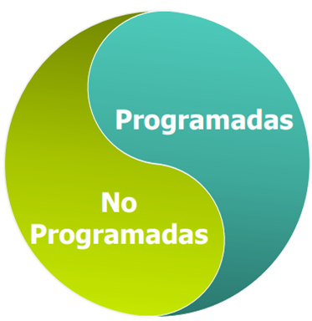
Decidir como decidir
Tipo de decisiones:
Situaciones imprevistas
Surgen en respuesta a problemas/conflictos pobremente definidos, muy desestructurados y que impactan duramente en la organización
Situaciones que ocurren con la suficiente frecuencia, que justifican el desarrollo de reglas y procedimientos para aplicar en el futuro
Se decide en respuesta a problemas recurrentes

Slide 43
Decidir como decidir
Contextos de las decisiones:
CERTEZA
La información que necesita el que decide esta completamente disponible.
RIESGO
La decisión tiene objetivos muy claros.
Hay buena información disponible.
El resultado de las distintas alternativas están sujetos a cierta aleatoriedad futura
INCERTIDUMBRE
Los gerentes saben que objetivos les gustaría alcanzar.
La información sobre las alternativas y eventos futuros es incompleta.
Hay necesidad de construir enfoques creativos, para crear alternativas posibles.
AMBIGÜEDAD
Los objetivos o problemas a resolver no están claros
La información sobre las posibles consecuencias no esta disponible
Es difícil delinear alternativas

Slide 44
Decidir como decidir
Tres modelos de toma de decisiones:
CLÁSICO
ADMINISTRATIVO
POLÍTICO

Slide 45
Decidir como decidir
Tres modelos de toma de decisiones:
CARACTERÍSTICAS
CLASICO
ADMINISTRATIVO
POLITICO
Objetivo y problema
Claro y visible
Vagos o ambiguos
Pluralista con objetivos en conflicto
Entorno
Certeza
Incertidumbre
Incertidumbre y ambigüedad
Información sobre alternativas y consecuencias
Totalmente disponible
Limitada
Puntos de vistas inconsistentes e información ambigua
Elección
Racional y tratando de maximizar el resultado
Suficiencia e intuición
Negociación – Regateo – Discusión dentro de una coalición

Slide 46
RESOLUCIÓN DE PROBLEMAS

Slide 47
Resolución de problemas
Proceso de 7 Pasos
1.
Identificar el problema
7. Seguimiento y Feedback
2.
Diagnosticar las causas
PROCESO DE TOMA DE DECISIONES
6. Implementación y COMUNICACIÓN
3.
Establecer metas - objetivos
5.
Selección de alternativas
4.
Desarrollo de alternativas
Notes:
Imagen con hipervínculo a video de Narigona

Slide 48
EN LA EMPRESA-SEGÚN LAS VISIONES
“VAMOS EN UNA
NAVE ESPACIAL VOLANDO HACIA MARTE”
“VAMOS EN UN CABALLO CABALGANDO HACIA
SALTA”
“VAMOS EN UN
VELERO NAVEGANDO
HACIA TAHITÍ”
“VAMOS EN UN
AVIÓN VOLANDO HACIA PARÍS”
“VOY EN UN TRONCO
CON UN MONTÓN
DE LOCOS”
EL CÓMO
EL PARA QUÉ
EL QUÉ
VISIÓN
VALORES CENTRALES
PROPÓSITO O MISIÓN
EN QUÉ CREEMOS

Slide 49
ADMINISTRACIÓN DEL TIEMPO Y DELEGACIÓN

Slide 50
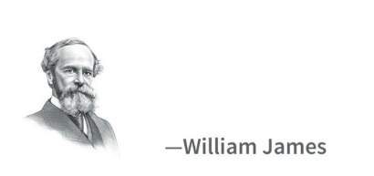
Administración del tiempo
“ Matar el tiempo
no es un asesinato,
es un suicidio”

Slide 51
Administración del tiempo
El uso efectivo del tiempo depende de un proceso simple de dos pasos:
1.
COMPRENDER LO QUE ES Y LO QUE NO ES IMPORTANTE PARA NOSOTROS
2.
DETECTAR Y ELEGIR LAS ACTIVIDADES CLAVES, QUE NOS GUIAN DIRECTAMENTE HACIA NUESTRAS METAS

Slide 52
Administración del tiempo
2. DETECTAR Y ELEGIR LAS ACTIVIDADES CLAVES, QUE NOS GUIAS DIRECTAMENTE HACIA NUESTRA METAS
CATEGORICE LAS ACTIVIDADES COTIDIANAS
CLAVES
Las actividades con altas retribuciones que nos dirigen directamente hacia nuestras prioridades y que no pueden delegarse. Por ejemplo:
Participar en un proyecto importante en el trabajo
Asistir a un acto escolar de mi hijo
IMPORTANTES
Contribuyen a lograr sus metas y objetivos, pero alguna otra persona podría realizarlas. Por ejemplo:
Asistir a una reunión a la que otro miembro podría asistir.
Lavar el auto o limpiar la casa
POCO IMPORTANTES
Actividades que consumen tiempo y tienen poca o ninguna contribución. A veces parasen urgentes, pero tienen poco que ver con sus prioridades y deberían ser eliminadas de su rutina. Por ejemplo:
Hacer informes rutinarios que no se usan
Actividades recreativas inútiles
¡HAGALO!
¡DELEGELO!
¡NO LO HAGA!

Slide 53
Administración del tiempo
Razones por las que utilizamos nuestro tiempo de manera ineficaz:
Producto de malos hábitos
Las actividades poco importantes son fáciles y rápidas.
A veces nos vemos presionados a hacer actividades claves de otras personas
Nos sentimos satisfecho de creer que hemos hecho muchas cosas, que estamos ocupados, a pesar de ser improductivos.
También depende de nuestro estilo de COMPORTAMIENTO

Slide 54
Administración del tiempo
Los estilos de comportamiento y la administración del tiempo:
CONTROLADOR
Dominante y formal
Tienden a estar enfocados en las tareas y a menudo se olvidan de los asuntos relacionados con las personas, que podrían ser críticos para lograr sus metas y objetivos.
Generalmente intentan concentrarse en todas las actividades (Claves – Importantes – Poco importantes) cuando deberían enfocarse en crear un equipo coherente, compartir una visión o solicitar la participación de los demás.
“Si lo hago yo se hace a mi modo y va a estar bien hecho”

Slide 55
Administración del tiempo
Los estilos de comportamiento y la administración del tiempo:
PROMOVEDOR
Tienden a ser más creativos, a menudo comienzan más de lo que pueden terminar.
Disfrutan las fases iniciales de los proyectos y podrían dejar proyectos importantes sin terminar para apresurarse a comenzar algo nuevo.
Deberían enfocarse y finalizar las actividades claves, antes de iniciar una nueva
“Si lo hago estará hecho más rápido. No hay tiempo para enseñar a los otros”

Slide 56
Administración del tiempo
Los estilos de comportamiento y la administración del tiempo:
ANALIZADOR
Flexible y formal
Tienden a ser minuciosos y podrían trabarse en los detalles y perder el enfoque en los objetivos.
Tienden a seguir buscando información adicional antes de tomar decisiones y elegir.
Como son tan detallistas en todas sus actividades, tienden a tener dificultades para establecer prioridades
“Falta más información. Yo puedo recolectar la información necesaria para hacer un excelente trabajo”

Slide 57
Administración del tiempo
Los estilos de comportamiento y la administración del tiempo:
CONFORTADOR
Flexible e informal
Tienden a establecer buenas relaciones y a menudo tratan de complacer a todos y tiene dificultades para decir “NO”.
Su deseo de complacer provoca que dediquen tiempo a actividades claves de otras personas en vez de realizar las propias.
Como evitan el conflicto, aceptan demasiados proyectos y tratan de hacerlos ellos mismos en lugar de delegar o rechazar proyectos adicionales
“No puedo dejar de ayudar a quien lo necesita. No voy a delegar esta tarea que no le gusta”

Slide 58
Administración del tiempo
Hay tres áreas principales que pueden ayudar a ser más efectivo:
Estar enfocado y consiente
Planear y establecer prioridades
Delegar

Slide 59
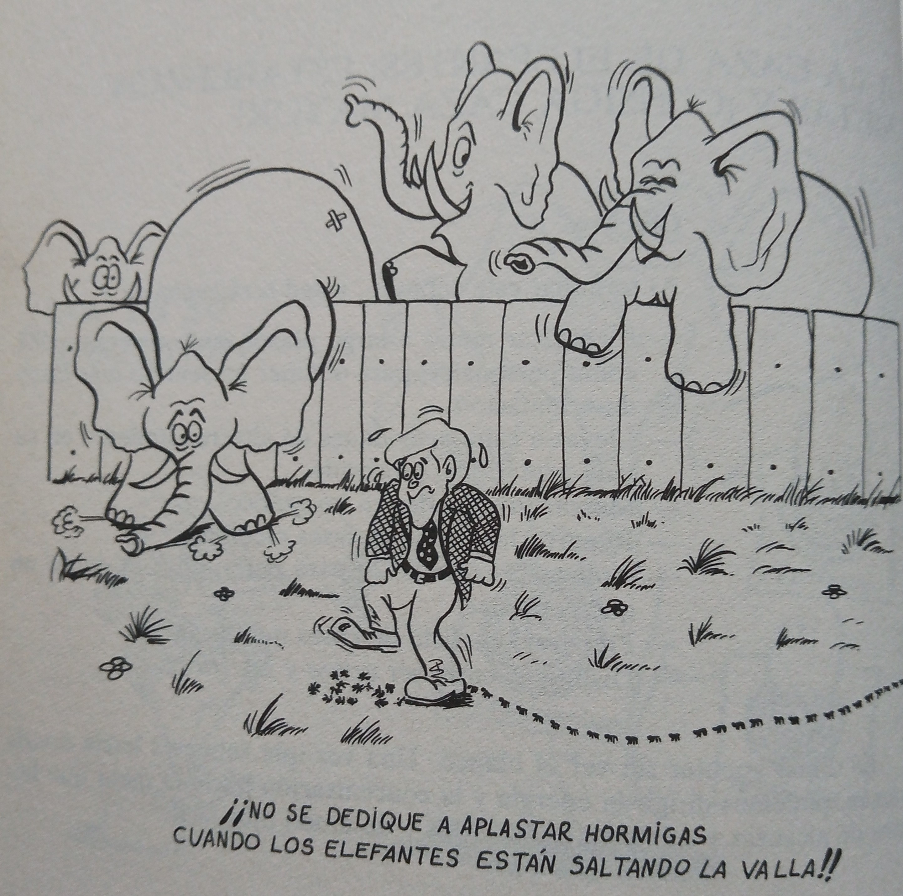
1. Estar enfocado y consiente

Slide 60
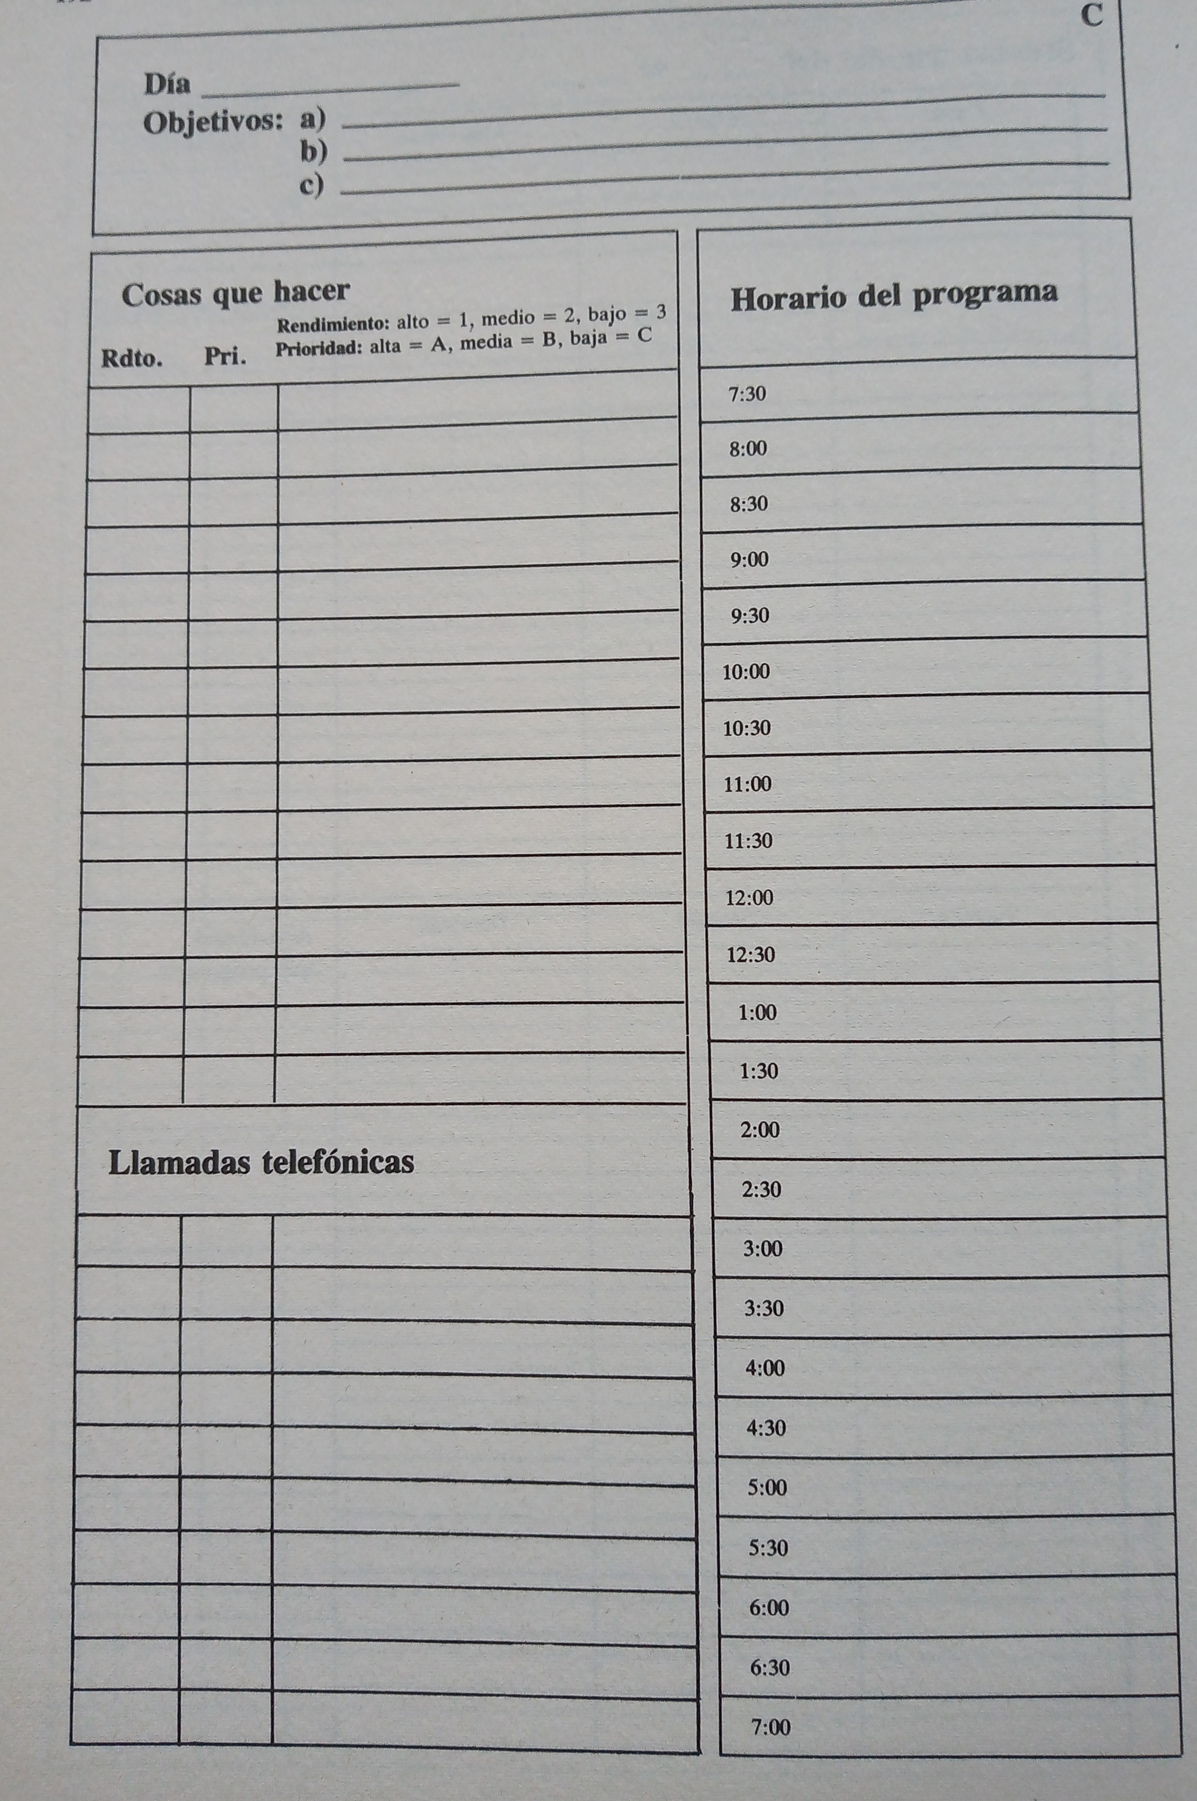
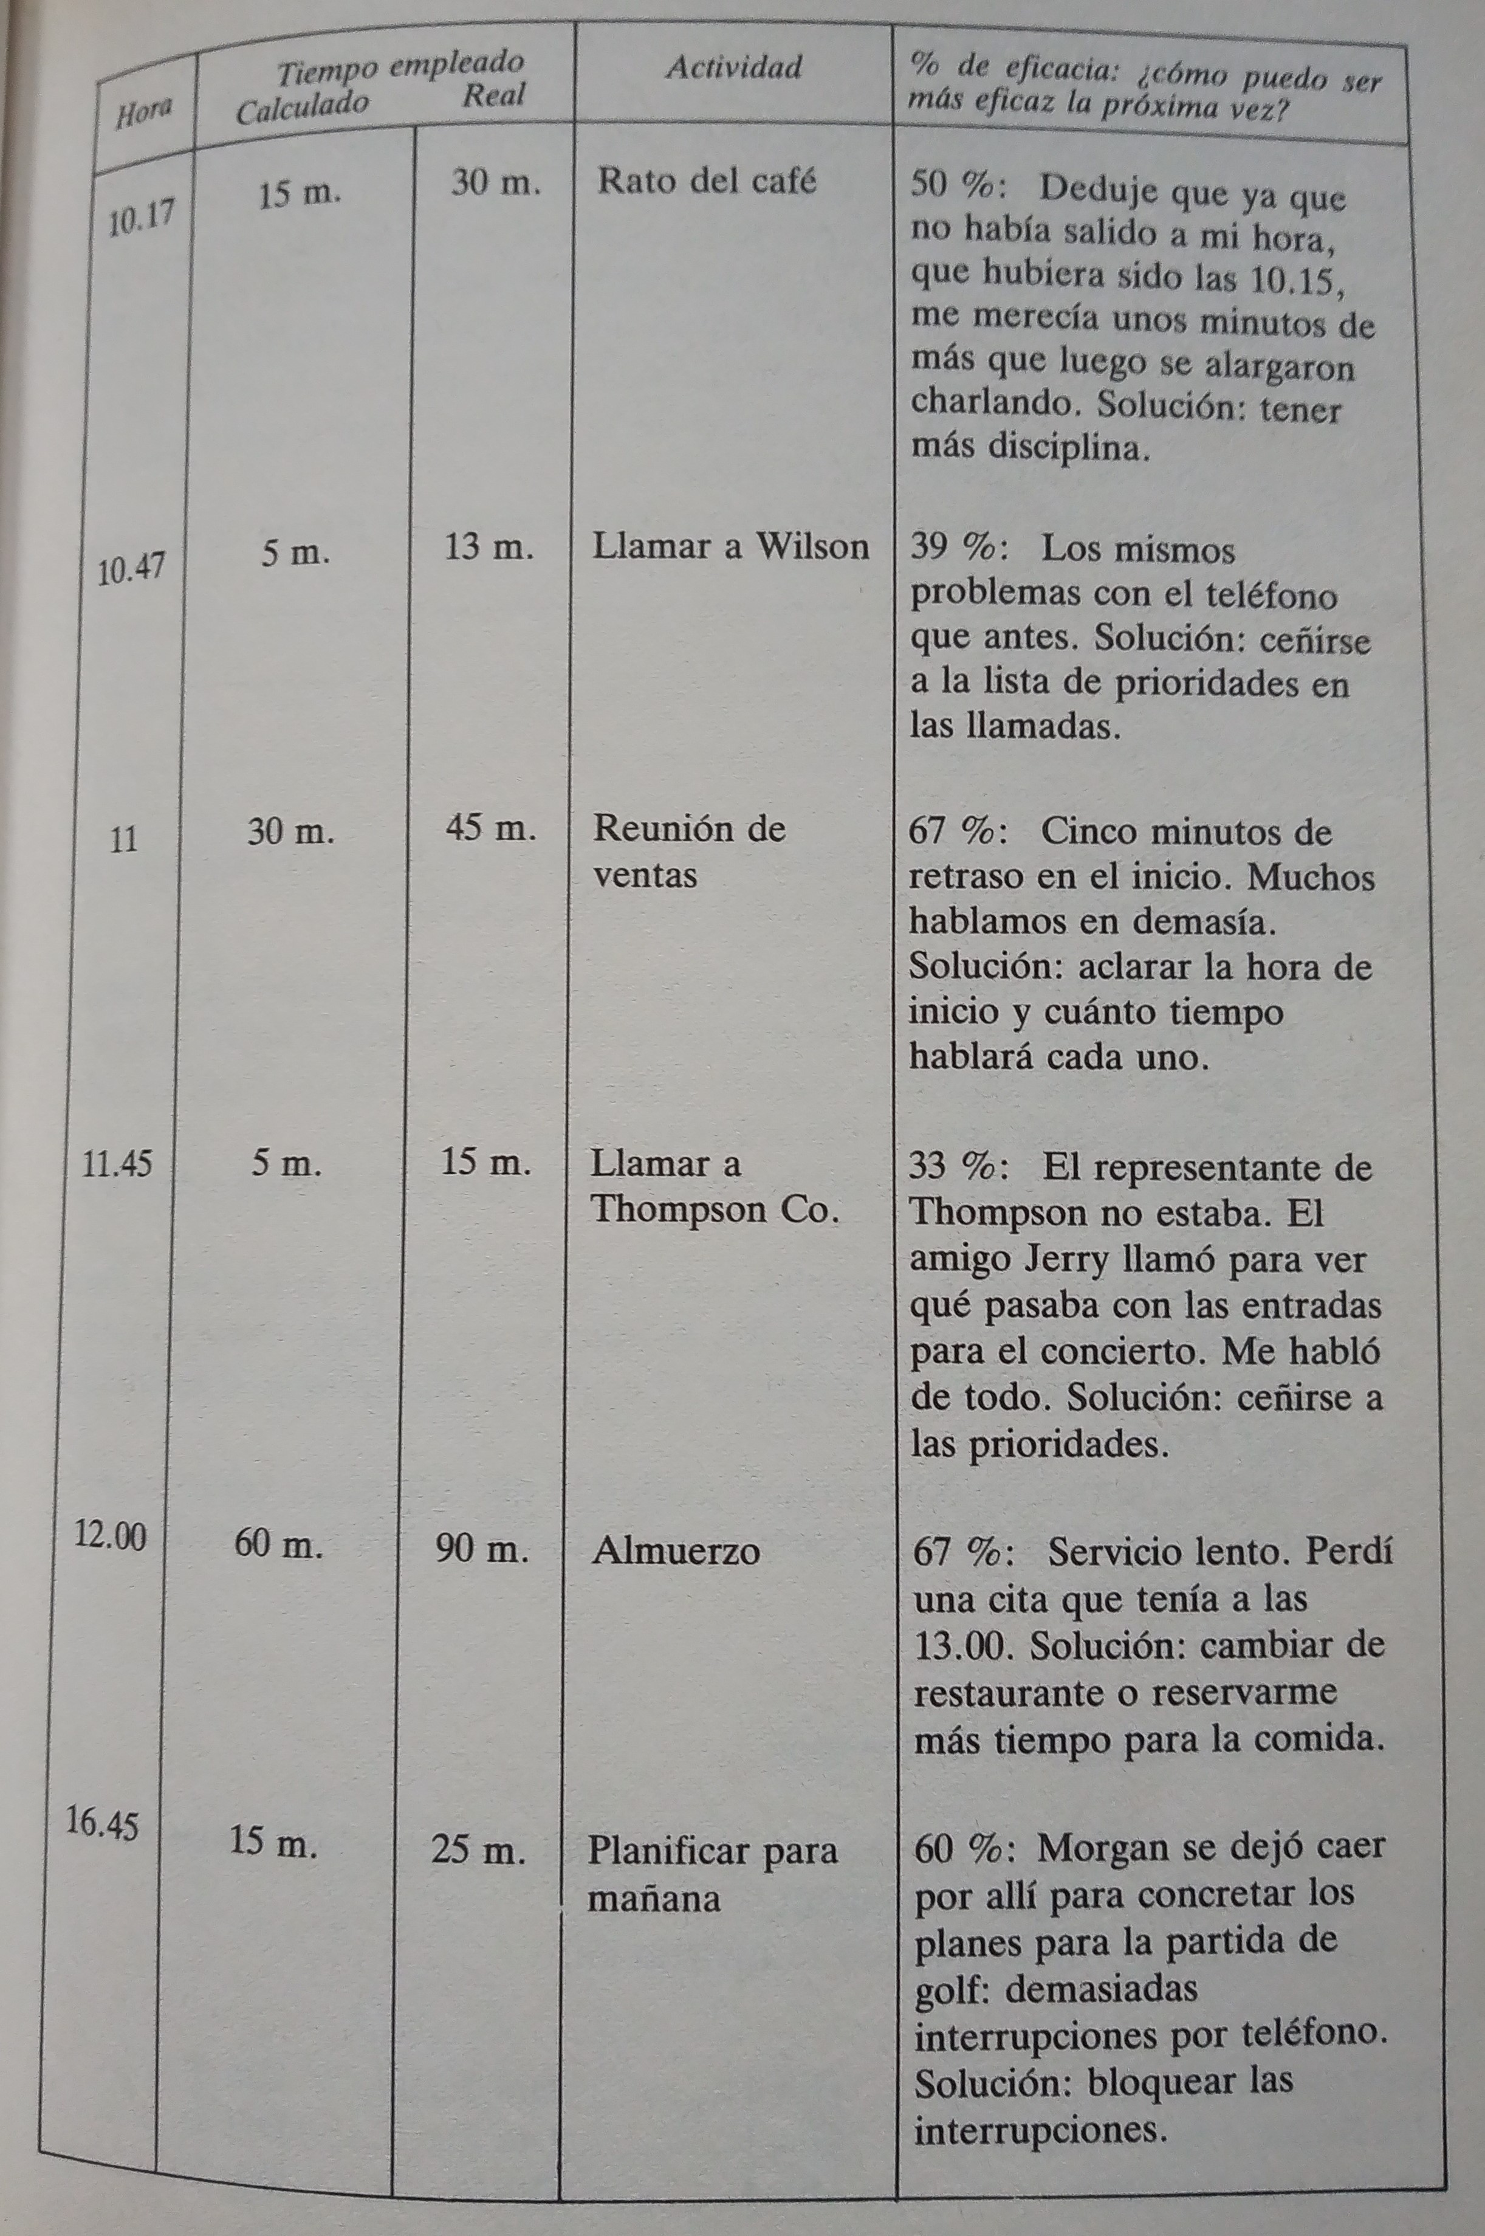
1. Estar enfocado y consiente
INICIE PLANIFICANDO SU DÍA
LLEVE UN REGISTRO DE TIEMPO

Slide 61
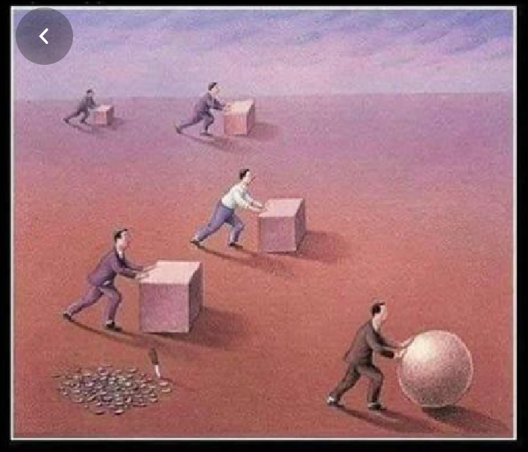
2. Planificar
La regla Pareto:
20%
FOCO
80%
RESULTADO

Slide 62
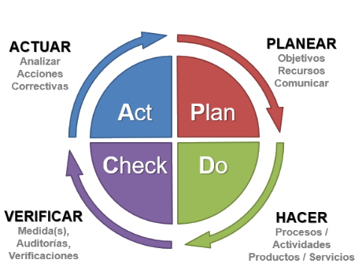
2. Planificar
Ciclo de Deming - PDCA:

Slide 64
COMO NEGOCIAR CON LOS PAISES ARABES.

Slide 65
Claves para una negociación efectiva en países árabes
1. El Islam como catalizador de la sociedad y la economía
2. Las relaciones personales son más importantes que las corporativas
3. El concepto del tiempo es diferente que en occidente
4. Negociando precios
5. Calendario y semana laboral
6. Reglas de etiqueta

Slide 66
RELIGION
La religión esta presente en la vida de diaria de las personas y de las empresas y puede condicionar en modo muy importante nuestros éxitos en la zona.
Hay países con una estricta aplicación de la ley islámica como Arabia Saudíta o Irán y otros con una actitud más relajada como Marruecos, pero es importante que no olvidemos que en el mundo árabe debemos mantener siempre una actitud vigilante ante posibles errores que cometamos por descuido o ignorancia en todo lo relacionado con cuestiones religiosas.

Slide 67
EL CONCEPTO TIEMPO ES DIFERENTE
La negociaciones llevarán su tiempo.
Las decisiones no se toman apresuradamente. En una negociación rara vez se irá al fondo del asunto de inmediato, antes se abrirá la reunión con un té o café y se conversará sobre diferentes temas.
Las reuniones suelen están plagadas de interrupciones, llamadas de teléfono, silencios y afirmaciones poco claras. Una vez más, debemos ser pacientes.
El negocio se realizará “Insha’Allah”, si “Dios quiere”, que equivaldría a nuestro ¡Ojala! Es importante que seamos puntuales, aunque conscientes de que nuestras citas pueden retrasarse.

Slide 68
PUNTUALIDAD
-Respetar la puntualidad. Valoran demasiado que se esté a la hora establecida.
Y se debe llamar a las personas por el apellido.

Slide 69
LAS RELACIONES
Los habitantes de los países árabes no suelen separan la vida profesional y personal.
Los negocios se cierran entre personas. La confianza y conocimiento mutuo son capitales a la hora de hacer negocios
Es importante cultivar la relación personal, el ganarnos su confianza, el no apresurarnos en el proceso de negociación.
Uno de los problemas relaciones que han aparecido en la construcción del “Ave Saudí” y que ha estado a punto de hacer cancelar el contrato es que los saudíes sentían que no tenían un interlocutor fijo que les diera confianza y con el que pudieran sentarse a tratar de los problemas que surgían.
Hablar con una persona con la que se entendiera.

Slide 70
LAS RELACIONES
El respeto a las personas mayores y a su experiencia es mucho más alto que en nuestro entorno occidental actual.
No dudar en comenzar cualquier conversación de negocios, interesándose por las familias de sus interlocutores.
Será una muestra de respeto que agradecerán.

Slide 71
NEGOCIANDO PRECIO
¡Las posturas iniciales suelen estar bastante separadas.
Es normal abrir con una oferta o pedir una rebaja que esté anormalmente fuera de lo acostumbrado, para otros mercados.
Nuestros interlocutores esperarán otra serie de concesiones como el pago del transporte o descuentos adicionales.
Son duros negociadores, pero siempre debemos tener un tono amistoso y evitar cualquier tipo de enfrentamiento……

Slide 72
CALENDARIO SEMANAL LABORAL
En general el Viernes es su día festivo, equivalente a nuestro Domingo y el fin de semana se extiende al Sábado, pero esta regla general puede cambiar de un país a otro.
El Ramadán es una de las épocas que tenemos tener en cuenta en nuestros viajes a la zona.
Sus fechas cambian de un año a otro, ya que el Ramadán es el noveno mes del año lunar.
Los hábitos diarios durante el Ramadán, incluidos los empresariales, cambian bastante. Durante todo el día se ayuna y aunque está prohibición no afecta a los visitantes, no es recomendable por respeto, las comidas en público durante esa época.
Asimismo los horario de oficina pueden cambiar y se flexibilizan. Numerosas empresas permiten a sus empleados entrar más tarde por la mañana y salir más tarde de los habitual.

Slide 73
REGLAS DE ETIQUETAS
Hay ciertas costumbres que deberemos evitar en nuestros viajes por el mundo de los países árabes.
Debemos restringir al máximo nuestro uso de la mano izquierda. Mano considerada “impura” por dedicarse a tareas relacionadas con la higiene. Ser zurdo, sería de muy buena educación, incluso el excusarse antes de escribir. Sus interlocutores lo entenderán con una sonrisa.
El alcohol o la carne de cerdo están prohibidos.
El espacio personal es diferente al concepto occidental. Tienden a acercarse más y a tener un espacio físico más corto que en occidente.
Es de mala educación el cruzar las piernas cuando estemos sentados o dirigir la suela del zapato hacia nuestros interlocutores ( los pies son sucios)
Es mejor evitar temas de conversación como el sexo, la política, la religión o el conflicto árabe-israelí.

Slide 74
VESTIR DISCRETAMENTE
Es conveniente vestir discretamente.
La hospitalidad de los países árabes, es una de sus tradiciones más antiguas. Una vez que hayamos conseguido ganar la confianza de nuestros interlocutores, la generosidad y hospitalidad serán dos rasgos que acompañaran siempre nuestras relaciones con las personas de mundo árabe.

Slide 75
COMO NEGOCIAR CON CHINOS

Slide 76
Claves para una negociación efectiva en países árabes
Propuestas: no les gusta declarar su posición unicial
Intercambio: hay que prepararse para un largo y extenso intercambio
Tener en cuenta los favores, para el banco de favores….
La importancia del que firma el acuerdo
Hacer Lobby con las personas de influencia.
Evitar el no indeclinable.
Regalos, una muestra de respeto

Slide 77
INTERCAMBIO
Intercambio Después de lanzar la propuesta, debe preparase para una larga e intensa fase de intercambio.
Pueden perder una discusión, pero se ocuparán de obtener beneficios al comerciar
Mantener distintas variables abiertas en la negociación, evitando quedar atrapado en el regateo de una única cuestión A la hora de negociar con chinos, tener siempre en mente que el hacer pequeños gestos o concesiones planificadas, será vital para ganarse el respeto de la otra parte.
Lo recordarán como un favor en el “banco de favores” y se lo devolverán más adelante.

Slide 78
ACUERDO
Cierre y Acuerdo Si es capaz de cerrar el acuerdo, tiene que asegurarse de que la firma provenga de un ejecutivo con autoridad formal en la compañía y que se mantendrá en su posición durante la relación comercial.
En China, la persona que firma es la que tiene la responsabilidad última del acuerdo, sea una compañía en manos privadas o participada en bolsa.
Es una diferencia sutil, pero importante en comparación con lo que sucede en Occidente, donde la responsabilidad recae normalmente en la empresa.
De nuevo, una buena investigación previa le permitirá determinar el nombre de esta persona.

Slide 79
TOMA DE DECISIONES
Aprovéchese del modelo de toma de decisiones jerárquico característico de China. Si ha alcanzado un acuerdo con un alto ejecutivo, hágalo valer en las capas inferiores.
Cuente con apoyo in terno: haga “lobby” sobre personas con influencia dentro de la empresa.
Las buenas relaciones (“Guan xi”) y el respeto (“Mian zi”) son esenciales en los contactos con los responsables de la empresa o aquellos que puedan tener influencia. Muy importante organizar una cena con buen vino antes de iniciar la negociación formal.

Slide 80
PUNTUALIDAD
Respetar la puntualidad. Valoran demasiado que se esté a la hora establecida. Y se debe llamar a las personas por el apellido. 9. Invítelos a la sede de su compañía, si puede permitírselo. La aceptación de la invitación por su parte es un síntoma claro de que el acuerdo es factible. 10. Involucre a una persona de confianza en el proceso de implementación, para que vigile que el acuerdo se esté ejecutando conforme a lo pactado. Una vez conozca bien a su socio chino, podrá disfrutar de una buena relación comercial mutuamente satisfactoria.

Slide 81
PUNTUALIDAD
5.Aprenda algunas palabras de saludo o de agradecimiento en chino. Es muy eficaz a la hora de dar una buena impresión en las primeras reuniones. 6.Mantenga siempre una actitud cooperativa. No pierda la compostura ni discuta con los chinos.
Evite decir “no” directamente y decline las ofertas con palabras amables. 7. Tenga preparados regalos de su país de origen como muestra de respeto.

Slide 82
MUCHAS GRACIAS!
Lic. Valeria Natalia Santella
+ 54 9 2954 497870
vlcinternationaltrade@gmail.com
@Santellavaleria

